Slide 1
Льготная ипотека
АИЖК Кузбасса, новостройки
НО «Фонд РЖС»
НО «Фонд развития жилищного строительства Кузбасса»
АО «Агентство по ипотечному жилищному
кредитованию Кузбасса»

Slide 2

Льготная ипотека на новостройки
от 6,1% для всех
Ипотека с государственной поддержкой.
Широкий перечень аккредитованных новостроек.
Первый взнос от 20% (рассматривается вопрос о снижении до 15%).
Сумма кредита до 6 млн. рублей.
Возможность использования материнского капитала.
Программа действует до 1 ноября 2020 года.

Slide 3

Льготная ипотека на новостройки
НО «Фонд РЖС» с субсидией застройщика

Slide 4

Семейная ипотека с господдержкой
от 4,7% годовых
Для семей, где с 01.01.2018 г. по 31.12. 2022 г. родился второй или последующий ребенок
Для ПЕРЕКРЕДИТОВАНИЯ ипотеки любых банков на новостройки.
На ПОКУПКУ квартиры в новостройке.

Slide 5

Ипотека для медицинских работников
от 7,6% перекредитование действующей ипотеки, оформленной ранее в любом банке.
от 8% на вторичное жилье.
Действует до 31.12.2020 г.
Ипотеку на новостройки медицинские работники могут оформить по программе «Льготная ипотека на новостройки» от 5,6% или «Семейная ипотека» от 4,7%.

Slide 6
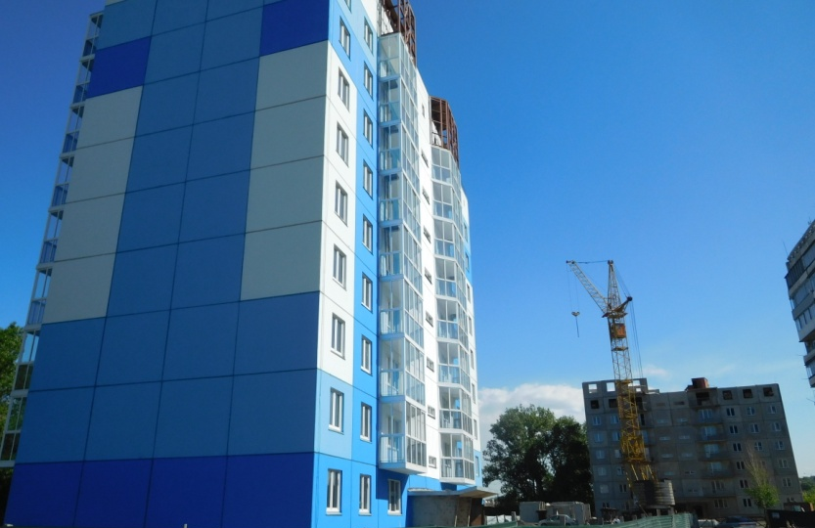
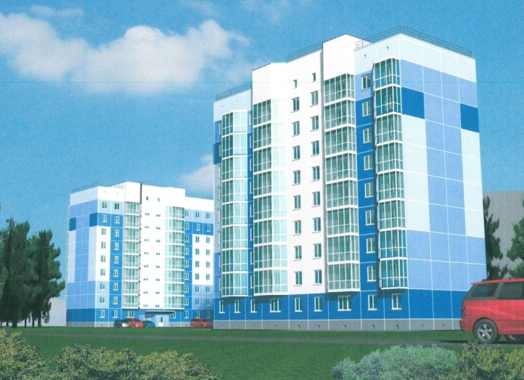
Точечная застройка в Центральном районе Новокузнецка
Транспортная доступность
Вид на реку Томь
Остеклённый балкон
Инфраструктура:
аптеки, магазины, ТРЦ «Планета», детский сад
Квартиры в продаже:
2-к площадь 50,92 кв. м
3-к площадь 67,3 и 71,46 кв. м.

Slide 7
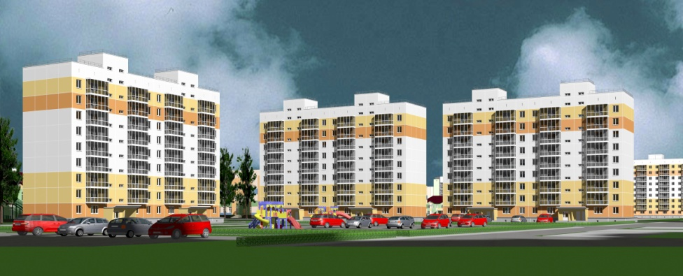
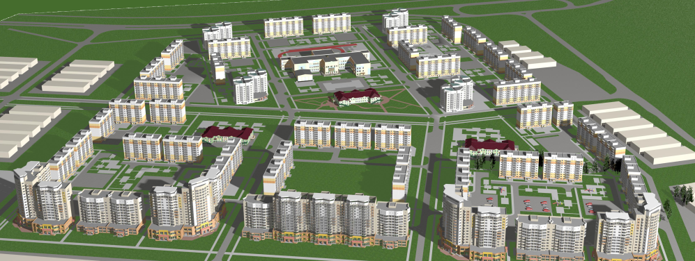
Застройка мрн №7 в Новоильинском районе
дом №12 –13,5 тыс. кв.м.
на 244 квартиры;
дом №13 – 10,2 тыс. кв.м.
на 183 квартиры.
Получены разрешения на строительство еще трех домов.
Линейка квартир:
1-к площадь 41 кв. м.
2-к площадь 54,5 – 58 кв. м.
3-к площадь 78,5 и 81 кв. м.
4-к площадь 112 кв. м.

Slide 8
НО «Фонд РЖС» г. Новокузнецк, ул. Павловского, 11 «А», тел (384-3) 209-358 www.frgs-ko.ru
АО «АИЖК Кузбасса» г. Новокузнецк, ул. Павловского, 11 «А», тел (384-3) 200-550 www.aigk-ko.ru

